Slide 1
ΛΑΙΜΟΣ

Slide 2
Μεταξύ κλειδών και βάσης κρανίου
Αγωγός δομών μεταξύ τους, έδρα σημαντικών οργάνων (λάρυγγας, τραχεία, οισοφάγος, θυρεοειδής, παραθυρεοειδείς). Στερούνται οστέινης προστασίας.
Διέρχονται αρτηριακά/φλεβικά στελέχη για κεφαλή (καρωτίδες, σφαγίτιδες) και βρίσκεται η αρχή βραχιονίου πλέγματος.
Λεπτός για να είναι ευλύγιστος και να μεγιστοποιείται η αποτελεσματικότητα αισθητήριων οργάνων (μάτια, αυτιά, μύτη, στόμα)

Slide 3
ΟΣΤΑ
ΑΥΧΕΝΙΚΟΙ ΣΠΟΝΔΥΛΟΙ.
ΥΟΕΙΔΕΣ

Slide 4
ΑΥΧΕΝΙΚΟΙ ΣΠΟΝΔΥΛΟΙ (7)
Οι μικρότεροι από τους κινητούς σπ. (φέρουν λιγότερο βάρος) αλλά συγκριτικά οι ΜΣΔ είναι παχείς. Οι αρθρ. επιφ. είναι οριζόντιες. Οι λανω προς τα άνω και πίσω, οι κάτω προς τα κάτω και πίσω. Όλα αυτά διευκολύνουν μέγιστη κινητικότητα.
Ιδιαίτερα χαρακτηριστικά:
Συχνά οι ακανθώδεις αποφύσεις είναι δισχιδείς (όχι η Α7)
Εγκάρσιο τρήμα στη εγκάρσια απόφυση (δίοδος σπονδυλικής αρτηρίας-δορυφόρες φλέβες (άνωθεν Α7 μόνο επικουρικές φλέβες, όχι αρτηρίες).
Πρόσθιο και οπίσθιο φύμα: στις εγκάρσιες αποφύσεις, πρόσφυση τραχηλικών μυών (ανελκτήρας ωμοπλάτης, σκαληνοί). Τα πρ. φύματα Α6: καρωτιδικά: θέση συμπίεσης καρωτίδων (μεταξύ φύματος και σώματος για έλεγχο αιμορραγίας). Οι πρόσθιες ρίζες φέρονται πάνω από αντίστοιχες εγκάρσιες αποφύσεις (αύλακες).
Οριζόντια προσανατολισμένες αρθρικές επιφάνειες-αυχενικοί σπ. λιγότερο σφιχτά συνδεδεμένοι. Μπορούν να μετατοπιστούν σε κακώσεις λαιμού με λιγότερη δύναμη από αυτή που απαιτείται για κάταγμα. Εξαιτίας μεγάλου σπ. σωλήνα μια ελαφρά μετατόπιση μπορεί να μην προκαλέσει βλάβη ΝΜ.

Slide 5
ΑΥΧΕΝΙΚΟΙ ΣΠΟΝΔΥΛΟΙ
Α3-Α7 τυπικοί. Μικρό σώμα. Εγκ. διάμετρος> ΠΡ-ΟΠ διάμετρο. Μεγάλα σπ. Τρήματα-τριγωνικό σχήμα (αυχενικό όγκωμα ΝΜ). Άνω επιφάνεια κοίλη-τα άνω και πλάγια χείλη σωμάτων είναι ανυψωμένα (πολυθρόνα). Κάτω επιφάνεια κυρτή. Άγκιστρο: ανυψωμένο άνω έξω χείλος. Οι ακανθώδεις αποφύσεις Α3-Α6 βραχείες. Ο Α7 είναι προεξέχων (μακρά ακανθώδης απόφυση, όχι δισχιδής).

Slide 6
ΑΥΧΕΝΙΚΟΙ ΣΠΟΝΔΥΛΟΙ
Α1-Άτλας. Ο πλατύτερος αυχενικός σπόνδυλος. Ούτε σώμα, ούτε ακανθώδη απόφυση. Σχήμα δακτυλίου με πλάγια ογκώματα. Οι εγκάρσιες αποφύσεις εκφύονται από πλάγια ογκώματα προς τα έξω. Οι κοίλες άνω αρθρικές επιφάνειες πλάγιων ογκωμάτων αρθρώνονται με ινιακούς κόνδυλους (πλάγια μείζονος τρήματος). Μεταξύ πλάγιων ογκωμάτων εκτείνονται το πρόσθιο και οπίσθιο (αντιστοιχεί στο πέταλο) τόξο σχηματίζοντας πλήρη δακτύλιο. Το οπίσθιο έχει μία αύλακα για τη σπονδυλική αρτηρία και την Α1 ρίζα. Υποστηρίζει κρανίο και στρέφεται πάνω στον Α2.

Slide 7
ΑΥΧΕΝΙΚΟΙ ΣΠΟΝΔΥΛΟΙ
Α2-Άξονας: Ο ισχυρότερος αυχενικός. Δυο μεγάλες, επίπεδες άνω αρθρικές επιφάνειες πάνω στις οποίες στρέφεται ο άτλαντας. Ο Οδόντας, προβάλλει πάνω από το σώμα και μαζί με ο ΝΜ περιβάλλεται από το άτλαντα και συγκρατείται από τον εγκάρσιο σύνδεσμο. Ο εγκάρσιος σύνδεσμος εκτείνεται από τα πλάγια ογκώματα του άτλαντα φερόμενος μεταξύ οδόντα και ΝΜ. Εμποδίζει οπίσθια παρεκτόπιση οδόντος και πρόσθια άτλαντα (που θα στένευε τρήμα –πίεση ΝΜ). Ο Οδόντας λειτουργεί ως άξονας γύρω από τον οποίο στρέφεται η κεφαλή. Ο Α2 έχει μεγάλη δισχιδή ακανθώδη απόφυση

Slide 8
ΑΤΛΑΣ

Slide 9
ΑΤΛΑΣ

Slide 10
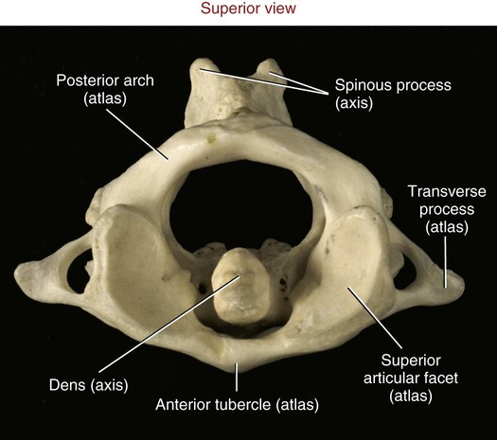

Slide 11
ΑΞΟΝΑΣ

Slide 16
Αυχενική πλευρά: μεγεθυμένη μικρή μοίρα εγκάρσιας απόφυσης, μπροστά από το εγκάρσιο τρήμα. 1-2 % πληθυσμού. 60% άμφω
Δισχιδής ράχη: αποτυχία ανάπτυξης νευρικού τόξου Ο5-Ι1 και ένωσης τους πίσω από το σπ. Σωλήνα.
Κυστική δισχιδής ράχη: πλήρης αποτυχία (+μηνιγγοκήλη, μηνιγγομυελοκήλη, ελλείμματα νευρικού σωλήνα)

Slide 17
ΥΟΕΙΔΕΣ-σχήμα Υ
Στο επίπεδο Α3, μεταξύ κάτω γνάθου και θυρεοειδή.
Δεν αρθρώνεται με άλλο οστό
Κρέμεται από βελονοειδείς αποφύσεις μέσω βελονοειδών συνδέσμων, προσδένεται στο θυρεοειδή χόνδρο, συνδέεται με λαβή στέρνου και ωμοπλάτη.

Slide 18
ΥΟΕΙΔΕΣ
Σώμα: μέση μοίρα βλέπει εμπρός, έχει πλάτος 2,5 εκ και πάχος 1 εκ. η πρόσθια επιφάνεια είναι κυρτή και προβάλλει προς τα πάνω και πρόσω. Η οπίσθια κοίλη επιφάνεια προβάλλει προς τα πίσω και κάτω. Κάθε άκρο του σώματος συνδέεται με το μείζων κέρας που προβάλλει προς τα πίσω και πάνω. Το έλασσον κέρας είναι μικρή οστέινη προσεκβολή προς τη βελονοειδή απόφυση, στην άνω μοίρα σώματος, κοντά στο μείζων κέρας.

Slide 19
υοειδές

Slide 20
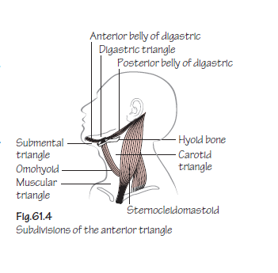

Slide 21
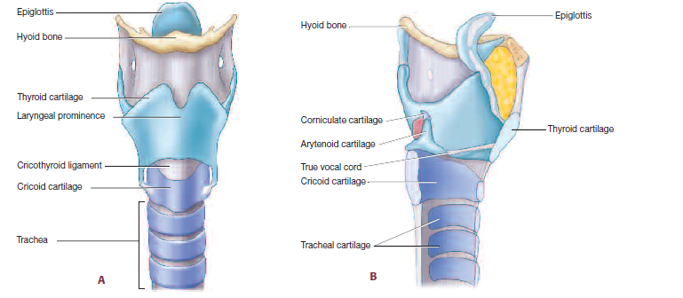

Slide 22
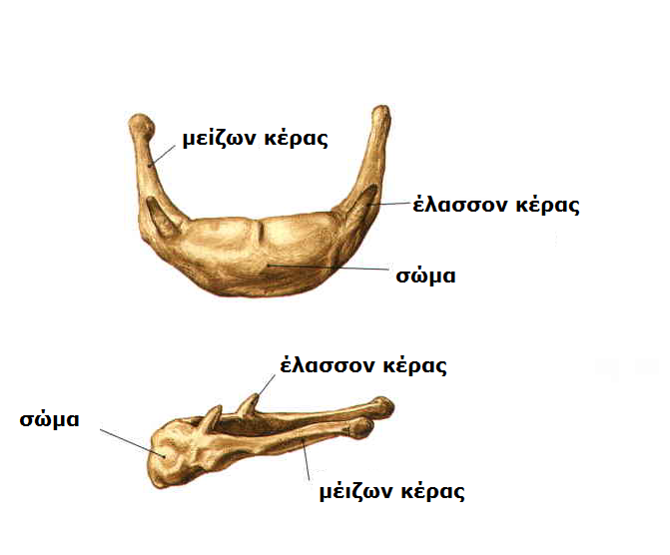

Slide 23
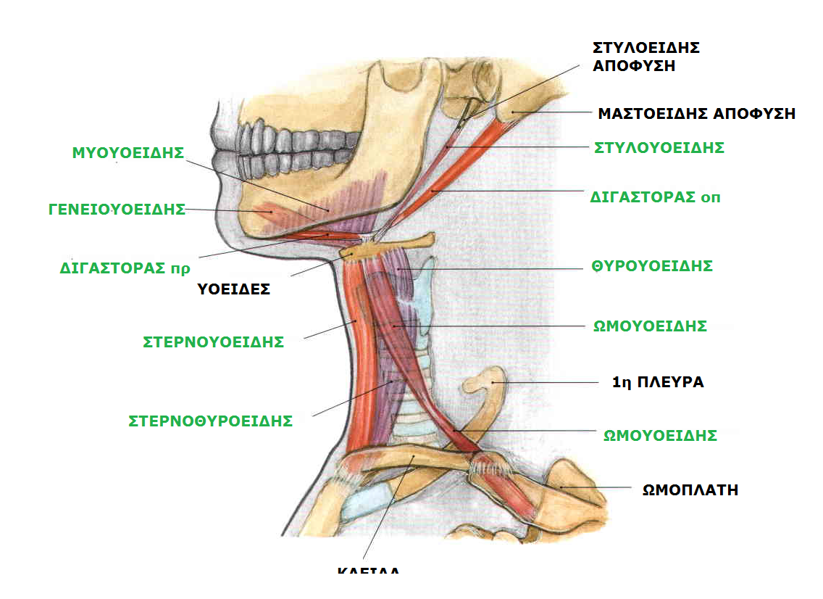

Slide 24
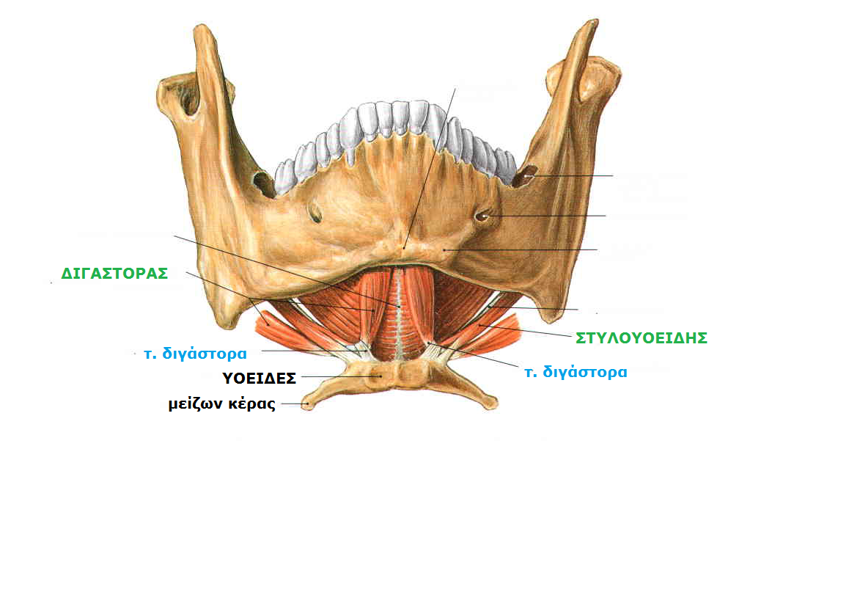

Slide 25
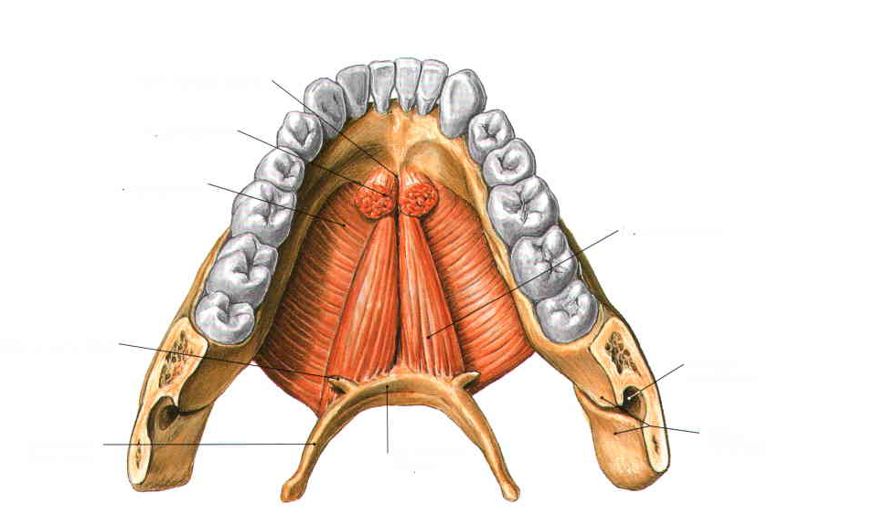

Slide 26
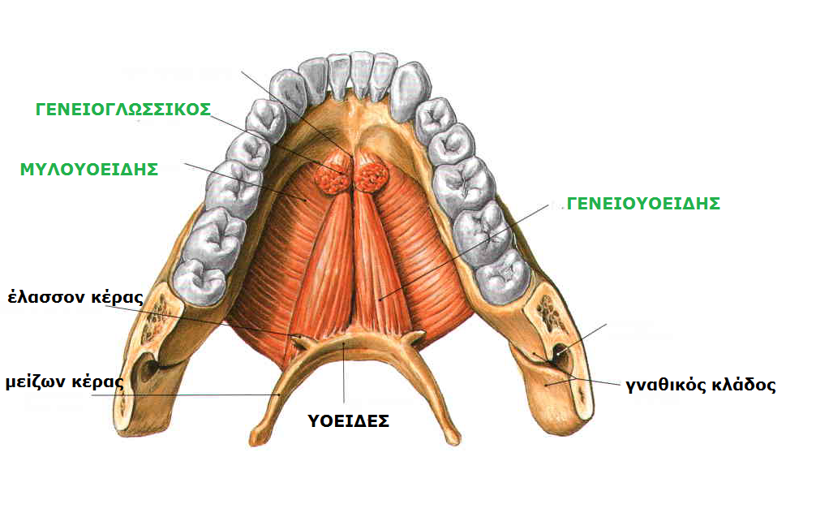

Slide 27
ΜΥΩΔΕΣ ΠΛΑΤΥΣΜΑ
Λεπτό φύλλο μυός στον υποδόριο ιστό, καλύπτει πρόσθια και έξω επιφάνεια λαιμού. Εκφύεται από περιτονία δελτοειδή και μείζονος θωρακικού μυ , φέρονται οι ίνες προς τα άνω και έσω, χιάζονται πάνω από τον πώγωνα και συγχωνεύονται με ίνες μιμικών μυών, νευρώνεται από τραχηλικούς κλάδους προσωπικού νεύρου. Από την άνω μοίρα τείνει το δέρμα, από την κάτω μοίρα έλκει γωνίες στόματος προς τα κάτω.

Slide 28
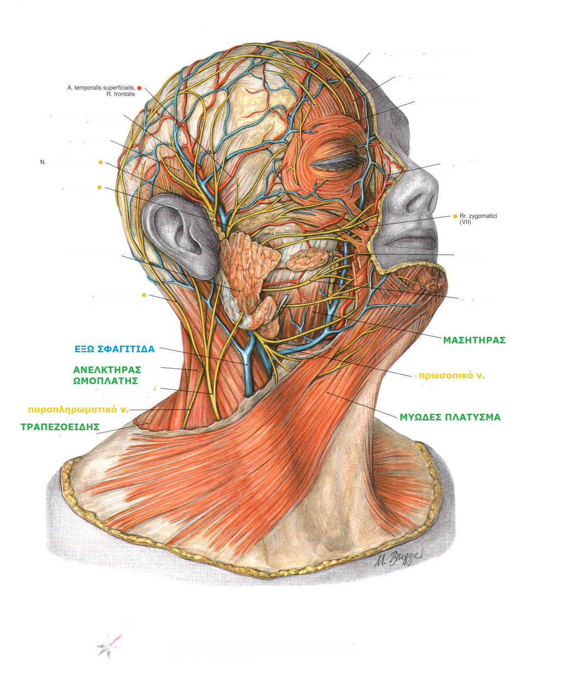

Slide 29
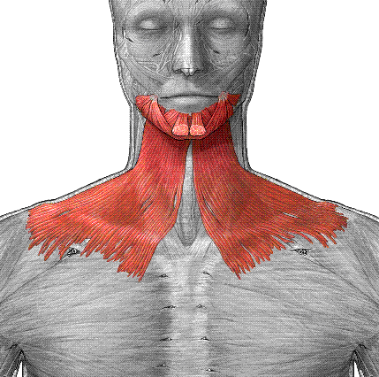

Slide 30
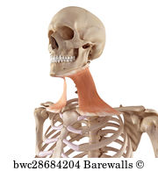
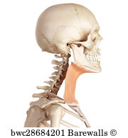

Slide 31
ΣΤΕΡΝΟΚΛΕΙΔΟΜΑΣΤΟΕΙΔΗΣ ΧΩΡΑ
Σχηματίζεται από το στ.κλ.μαστ. μυ που διαιρεί κάθε ημιμόριο του λαιμού σε πρόσθια και πλάγια τραχηλική χώρα.
2 εκφυτικές κεφαλές: από λαβή στέρνου και κλείδα που ξεχωρίζονται σχηματίζοντας τον ελάσσονα υπερκλείδιο βόθρο.
Κατάφυση στη μαστοειδή απόφυση και άνω αυχενική γραμμή ινιακού οστού.
Παράγουν κίνηση στις κρανιοσπ. αρθρώσεις ή στις αυχενικής μεσοσπονδύλιες αρθρώσεις.

Slide 32
ΣΤΕΡΝΟΚΛΕΙΔΟΜΑΣΤΟΕΙΔΕΙΣ ΜΥΣ
Η άμφω σύσπαση οπισθίων ινών θα προκαλέσει έκταση κεφαλής στην ατλαντοϊνιακή διάρθρωση (ανύψωση πώγωνα).
Αν η κεφαλή είναι σε κάμψη (δράση προσπονδυλικών μυών (πρ. ορθός κεφαλικός, επιμήκης κεφαλικός, μυς άνωθεν υοειδούς), οι πρ. ίνες κάμπτουν την ΑΜΣΣ ώστε ο πώγωνας να πλησιάζει το στέρνο.
Δρώντας ανταγωνιστικά προς τους εκτείνοντες (εν τω βάθει τραχηλικοί) κάμπτουν την κάτω μοίρα λαιμού με ταυτόχρονη έκταση ατλαντοϊνιακών αρθρώσεων, προβάλλει ο πώγωνας ενώ η κεφαλή διατηρείται στο κανονικό επίπεδο (όταν το άτομο είναι ύπτιο και σηκώνει κεφαλή έναντι βαρύτητας).
Μονόπλευρη δράση: κάμψη λαιμού προς το πλάι: το αυτί προς ομόπλευρο ώμο και ο πώγωνας προς αντίθετο πλάγιο.

Slide 33
ΟΠΙΣΘΙΑ ΤΡΑΧΗΛΙΚΗ ΧΩΡΑ
Πίσω από τα οπίσθια χείλη τραπεζοειδών,
Ο τραπεζοειδής μυς καλύπτει οπίσθια και έξω επιφάνεια λαιμού και θώρακα.
Προσφύεται στην ωμική ζώνη και στο κρανίο και στη ΣΣ.

Slide 34
ΔΕΡΜΑΤΙΚΟΙ ΕΠΙΠΟΛΗΣ ΜΥΣ ΛΑΙΜΟΥ
ΜΥΣ. | ΕΚΦΥΣΗ | ΚΑΤΑΦΥΣΗ | ΝΕΥΡΩΣΗ | ΛΕΙΤΟΥΡΓΙΑ
Μυώδες πλάτυσμα | Κάτω γνάθο, δέρμα, υποδόριο ιστό προσώπου | Περιτονία δελτοειδή και μειζ. θωρακικού | Προσωπικό ν. (τραχηλικός κάδος) | Έλκει γωνίες στόματος προς τα κάτω, έλκει δέρμα λαιμού προς τα άνω
Στερνο Κλειδο μαστοειδής | Μαστοειδή απόφυση, άνω αυχενική γραμμή | Λαβή στέρνου, έσω 1/3 κλείδας | Παραπληρωματικό ν. Α2, Α3 (πόνος ιδιο- δεκτικότητα) | Μονο: πλάγια κάμψη λαιμού, στροφή κεφαλής Άμφω: 1. έκταση κεφαλής (ατλαντοϊνιακή) 2.κάμψη ΑΜΣΣ (πώγωνας στο στέρνο) 3. έκταση άνω ΑΜΣΣ, κάμψη κάτω ΑΜΣΣ (πώγωνας προβάλλει, σταθερή κεφαλή) 4. Ανύψωση λαβής στέρνου-κλείδας (επικουρικός αναπνευστικός μυς)
 |  |  |  | Ανύψωση ωμοπλάτης, στροφή προς τα πίσω Κατιούσα μοίρα: ανύψωση ώμου (ενάντια στη βαρύτητα) Μέση μοίρα: έλξη ωμοπλάτης προς τη μέση γραμμή Ανιούσα μοίρα: χαμηλώνου ώμους. Κατιούσες και ανιούσες ίνες: στροφή ακανθωδών αποφύσεων ωμοπλάτης προς τα άνω Έκταση λαιμού όταν οι ώμοι είναι στερεωμένοι. Μονόπλευρη σύσπαση παράγει πλάγια κάμψη λαιμού στην ίδια πλευρά
Τραπεζοειδής | Άνω αυχενική γραμμή, έξω ινιακό όγκωμ, αυχ. Σύνδεσμιό, ακανθ, αποφ. Α7-Θ12, ΟΜΣΣ, ΙΜΣΣ | Έξω 1/3 κλείδας, ακρώμιο, ωμοπλατιαία άκανθα

Slide 35
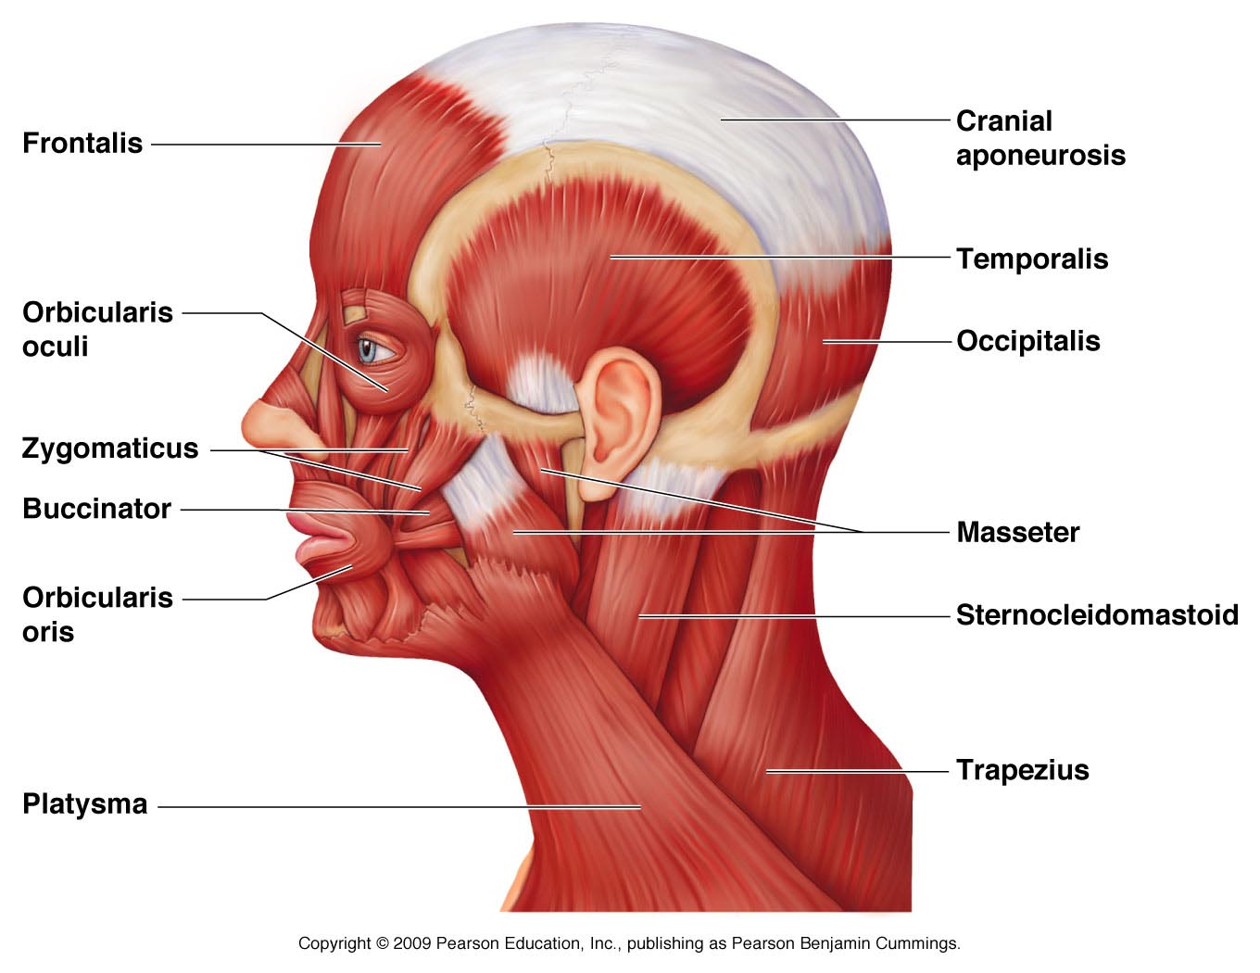

Slide 37
Κάμψη κεφαλής | Έκταση κεφαλής | Πλάγια κάμψη | Στροφή κεφαλής
Επιμήκης αυχενικός | Ημιακανθώδης, λαγονοπλευρικός αυχενικός | λαγονοπλευρικός αυχενικός | Στροφείς
Σκαληνοί | Σπληνιοειδής αυχενικός, ανελκτήρας ωμοπλάτης | Μήκιστος κςφαλικός και αυχενικός | Ημιακαθώδης κεφαλικός και αυχενικός
Στ.κλ.μαστ | Σπληνιοειδής κεφαλικός | Σπληνιοειδής κεφαλκός και αυχενικός | Πολυσχιδής
 | πολυσχιδής | Μεσεγκάρσιος και σκαληνοί | Σπληνιοειδής αυχενικός
 | Μήκιστος κεφαλικός
 | Ημιακανθώδης κεφαλικός
 | Τραπεζοειδής

Slide 38
ΠΛΑΓΙΑ ΤΡΑΧΗΛΙΚΗ ΧΩΡΑ
ΟΡΙΑ
Μπροστά: οπ. χείλος στ.κλ.μαστ.
Πίσω: πρ. χείλος τραπεζοειδή
Κάτω: κλείδα
Κορυφή: το σημείο που συναντώνται ο στ.κλ. μαστ και ο τραπεζοειδής (άνω αυχενική γραμμή)
Οροφή: εν τω βάθει τραχηλική περιτονία
Έδαφος: μυς που καλύπτει εν τω βάθει τραχηλική περιτονία

Slide 39
ΜΥΣ ΠΛΑΓΙΑΣ ΤΡΑΧΗΛΙΚΗΣ ΧΩΡΑΣ
Σπληνιοειδής κεφαλικός
Ανελκτήρας ωμοπλάτης
Μέσος σκαληνός
Οπίσθιος σκαληνός

Slide 40
ΠΡΟΣΘΙΑ ΤΡΑΧΗΛΙΚΗ ΧΩΡΑ
ΟΡΙΑ
Μπροστά: μέση γραμμή λαιμού
Πίσω: πρ. χείλος στ.κλ.μαστ.
Άνω: κάτω γνάθος
Κορυφή: σφαγιτιδική εντομή λαβής στέρνου
Οροφή: υποδόριος και μυώδες πλάτυσμα
Έδαφος: φάρυγγας, λάρυγγας, θυρεοειδής αδένας.

Slide 41
ΜΥΣ ΑΝΩΘΕΝ ΥΟΕΙΔΟΥΣ έδαφος στόματος
ΜΥΣ | ΕΚΦΥΣΗ | ΚΑΤΑΦΥΣΗ | ΝΕΥΡΩΣΗ | ΛΕΙΤΟΥΡΓΙΑ
γναθοϋοειδής | Γναθουοειδή γραμμή κάτω γνάθου | Γναθουοειδή ραφή, σώμα υοειδούς | Κλ. Φατνιακού, κλ. Κάτω γναθιαίου (5) | Ανυψώνει υοειδές, έδαφος στόματος, γλώσσα στην κατάποση και ομιλία
γενειοϋοειδής | Κάτω γενειακή άκανθα κάτω γνάθου | σώμα υοειδούς | Α1 (12) | Έλξη υοειδούς προς τα άνω, βράχυνση εδάφους στόματος, διεύρυνση φάρυγγα
βελονοϋοειδής | Βελονοειδή απόφυση |  | 7 | Ανύψωση και έλξη προς τα πίσω υοειδούς, επιμήκυνση εδάφους στόματος
Διγάστορας | Κάτω γνάθο (πρ) Μαστοειδή εντομή (οπ) | Διάμεσος τένοντας στο σώμα και μείζων κέρας υοειδούς | Κλ. Φατνιακού, κλ. Κάτω γναθιαίου (5) (7) | Χαμηλώνει κάτω γνάθο Σταθεροποιεί και ανυψώνει υοειδές στην κατάποση και ομιλία
Υποστηρίζουν υοειδές παρέχοντας βάση για τη γλώσσα.
Ανυψώνουν υοειδές και λάρυγγα κατά την κατάποση και ομιλία

Slide 42
ΜΥΣ ΚΑΤΩΘΕΝ ΥΟΕΙΔΟΥΣ
ζωστήρες
ΜΥΣ | ΕΚΦΥΣΗ | ΚΑΤΑΦΥΣΗ | ΝΕΥΡΩΣΗ | ΛΕΙΤΟΥΡΓΙΑ
Στερνοϋοειδής | Λαβή στέρνου, κλείδα | Σώμα υοειδούς | Α1-Α3 | Χαμηλώνει υοειδές
ωμοϋοειδής | Άνω χείλος ωμοπλάτης | Κάτω χείλος υοειδούς |  | Χαμηλώνει υοειδές, έλκει προς τα πίσω
στερνοθυρεοϋοειδής | Λαβή στέρνου | Λοξή γραμμή θυρεοειδή χόνδρου | Α2, Α3 | Χαμηλώνει υοειδές και λάρυγγα
θυρεοϋοειδής | Λοξή γραμμή θυρεοειδή χόνδρου | Κάτω χείλος υοειδούς, μείζων κέρας | Α1 (12) | Χαμηλώνει υοειδές και ανυψώνει λάρυγγα
Πιέζουν κάτω υοειδές και το λάρυγγα κατά την κατάποση και την ομιλία.
Συνεργάζονται με τους άνωθεν παρέχοντας βάση για τη γλώσσα

Slide 43
ΠΡΟΣΘΙΟΙ ΣΠΟΝΔΥΛΙΚΟΙ ΜΥΕΣ
ΜΥΣ | ΕΚΦΥΣΗ | ΚΑΤΑΦΥΣΗ | ΝΕΥΡΩΣΗ | ΛΕΙΤΟΥΡΓΙΑ
Επιμήκης τραχηλικός | Φύμα Α1, σώμα Α1-Α3 Εγκ. Αποφ. Α3-Α6 | Σώμα Α5-Θ3 Εγκ. Αποφ. Α3-Α5 | Α2-Α6 (πρ) | Κάμψη λαιμού (ΑΜΣΣ, Α2-Α7), στροφή αντίθετα
Επιμήκης κεφαλικός | Ινιακό οστό βασική μοίρα | Εγκ. αποφ. φύμα Α3-Α6 | Α1-Α3 (πρ) | Κάμψη κεφαλής (ατλαντοϊνιακή άρθρωση)
Πρόσθιος ορθός κεφαλικός | Βάση κρανίου | Πλάγιο όγκωμα Α1 | Α1-Α2
Πρόσθιος σκαληνός | Εγκ. Αποφ. Α3-Α6 | Πλευρά 1η | Α4-Α6

Slide 44
ΠΛΑΓΙΟΙ ΣΠΟΝΔΥΛΙΚΟΙ ΜΥΕΣ
ΜΥΣ | ΕΚΦΥΣΗ | ΚΑΤΑΦΥΣΗ | ΝΕΥΡΩΣΗ | ΛΕΙΤΟΥΡΓΙΑ
Πλάγιος ορθός κεφαλικός | Ινιακό οστό | Εγκ. Αποφ. Α1 | Α1, Α2 | Κάμψη κεφαλής, σταθεροποίηση
Σπληνιοειδής κεφαλικός | Αυχ. συνδ, ακανθ. σποφ. Θ1-Θ6 | Μαστοειδής αποφ. Άνω αυχ. γραμμή | Οπ. Κλ. Αυχ. Νωτ. Ν. | Πλάγια κάμψη κεφαλής ομόπλευρα Άμφω: έκταση κεφαλής και λαιμού
Ανελκτήρας ωμοπλάτης | Εγκ. σποφ. Α2-Α6 | Έσω χείλος ωμοπλάτης | Ραχιαίο ν. ωμοπλάτης,Α3, Α4 | Κάτω στροφή ωμοπλάτης
Μέσος σκαληνός | Εγκ. σποφ. Α5-Α7 | 1^{η} πλευρά | Οπ. Κλ. Αυχ. Νωτ. Ν. | Πλάγια κάμψη λαιμού, ανύψωση 1^{ης} πλευράς (βαθιά εισπνοή)
Οπίσθιος σκαληνός |  | 2^{η} πλευρά | Πρ. Κλ. Αυχ. Νωτ. Ν. | Πλάγια κάμψη λαιμού, ανύψωση 2^{ης} πλευράς (βαθιά εισπνοή)

Slide 46
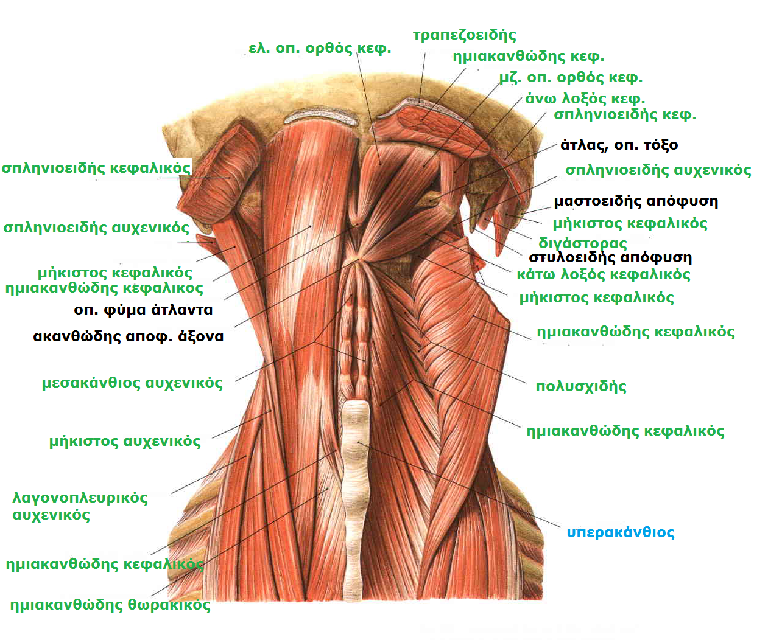

Slide 47
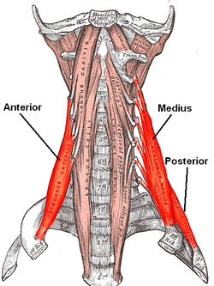
Πρόσθιος: κάμψη κεφαλής
Μέσος-οπίσθιος: πλάγια κάμψη λαιμού

Slide 48
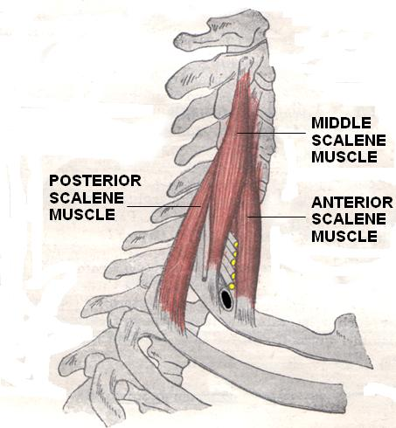

Slide 49
ROM, Magee, 2014
 | ΚΑΜΨΗ ΕΚΤΑΣΗ | ΣΤΡΟΦΗ | ΠΛΑΓΙΑ ΚΑΜΨΗ
Aτλαντοϊνιακή | Κάμψη: 5 Έκταση: 10 (protraction, retraction) | αμελητέα | 5
Aτλαντοαξονική | Κάμψη: 5 Έκταση: 10 | 40-45 | αμελητέα
Mεσοαυχενική (A2-A7) | Κάμψη: 35 Έκταση: 70 | 45 | 35
Συνολικά αυχενοκεφαλική (άθροισμα) | Κάμψη: 45-50 Έκταση: 85 | 90 | 40

Slide 50
ΕΠΙΠΟΛΗΣ ΣΤΙΒΑΔΑ ΑΥΤΟΧΘΟΝΩΝ ΜΥΩΝ ΡΑΧΗΣ
ΕΠΙΦΑΝΕΙΑΚΟΙ
ΜΥΣ | ΕΚΦΥΣΗ | ΚΑΤΑΦΥΣΗ | ΝΕΥΡΩΣΗ | ΛΕΙΤΟΥΡΓΙΑ
Σπληνιοειδής | Αυχ. Συνδεσμο, ακανθώδεις αποφύσεις Α7-Θ3 | Μαστοειδή απόφυση-άνω αυχενική γραμμή Φύματα εγκ. αποφύσεων | Οπ. Κλάδοι νωτιαίων νεύρων | Ετερο. Κάμψη λαιμού, στροφή προς δρώντα μυ Άμφω: έκταση κεφαλής και λαιμού
Εκφύονται από μέση γραμμή εκτείνονται προς τα άνω και έξω.
Καλύπτουν και συγκρατούν εν τω βάθει αυχενικούς μυς στη θέση τους

Slide 51
ΔΙΑΜΕΣΗ ΣΤΙΒΑΔΑ ΑΥΤΟΧΘΟΝΩΝ ΜΥΩΝ ΡΑΧΗΣ
ΚΥΡΙΟΙ ΕΚΤΕΙΝΟΝΤΕΣ ΜΥΣ ΡΑΧΗΣ
ΜΥΣ | ΕΚΦΥΣΗ | ΚΑΤΑΦΥΣΗ | ΝΕΥΡΩΣΗ | ΛΕΙΤΟΥΡΓΙΑ
Ορθοτήρας του κορμού |  |  | Οπ. Κλάδοι νωτιαίων νεύρων | Ετερο: κάμψη ΣΣ προς τα έξω Άμφω: έκταση ΣΣ και κεφαλής
Σε αύλακα μεταξύ ακανθωδών αποφύσεων και γωνιών πλευρών.
Λαγονοπλευρικός: (έξω) οσφ-θωρ-αυχ
Μήκιστος: (διάμεση στήλη) θωρ-αυχ-κεφ
Ακανθώδης: (έσω στήλη) θωρ-αυχ-κεφ
Κοινή έκφυση: μέσω ενός πλατέως τένοντος από τη λαγόνια ακρολοφία, ιερό οστό,
ΙΛ σύνδεσμοι, οσφυϊκές ακανθώδεις αποφύσεις
Κατάφυση: πλευρές, εγκάρσιες αποφύσεις, κρανίο

Slide 52
ΕΝ ΤΩ ΒΑΘΕΙ ΣΤΙΒΑΔΑ ΑΥΤΟΧΘΟΝΩΝ ΜΥΩΝ ΡΑΧΗΣ
ΜΥΣ | ΕΚΦΥΣΗ | ΚΑΤΑΦΥΣΗ | ΝΕΥΡΩΣΗ | ΛΕΙΤΟΥΡΓΙΑ
Εγκαρσιοακανθώδης |  |  | Οπ. Κλάδοι νωτιαίων νεύρων | έκταση
Ημιακανθώδης |  |  |  | Έκταση, περιστροφή
Πολυσχιδής |  |  |  | Σταθεροποιεί ΣΣ
Στροφείς των νώτων |  |  |  | Σταθεροποιούν σπ, τοπικές κινήσεις περιστροφής ΣΣ
Μεσακάνθιοι |  |  |  | Έκταση στροφή ΣΣ
Μεσεγκάρσιοι |  |  |  | Πλάγια κάμψη ΣΣ, σταθεροποίηση
Ανελκτήρες πλευρών |  |  |  | Ανυψώνουν πλευρές, πλάγια κάμψη
Έκφυση από εγκάρσιες αποφύσεις, φέρονται στις ακανθώδεις αποφύσεις των ανώτερων σπ.
Στην αύλακα μεταξύ εγκάρσιων και ακανθωδών αποφύσεων

Slide 53
ΙΝΙΟΑΥΧΕΝΙΚΟΙ ΜΥΣ-ΥΠΙΝΙΔΙΟ ΤΡΙΓΩΝΟ
ΜΥΣ | ΕΚΦΥΣΗ | ΚΑΤΑΦΥΣΗ | ΝΕΥΡΩΣΗ | ΛΕΙΤΟΥΡΓΙΑ
Μείζων οπίσθιος ορθός κεφαλικός | ΑκαθδηαπόφυσηΑ2 | Κάτω αυχ. Γραμμη | Α1 οπ. Κλάδος –(υπινίδιο νεύρο) | Έκταση κεφαλής
Ελάσσων οπίσθιος ορθός κεφαλικός | Οπ.τόξο Α1 | Κάτω αυχ. Γραμμή
Κάτω λοξός κεφαλικός | Οπ. τόξο Α2 | εγκ,.αποφ. Α1 |  | Στροφή Α1 στον Α2
Άνω λοξός κεφαλικός | Εγκ.απόφυση Α1 | Μεταξύ άνω και κάτω αυχ. γραμμής |  | Πλάγια κάμψη

Slide 54
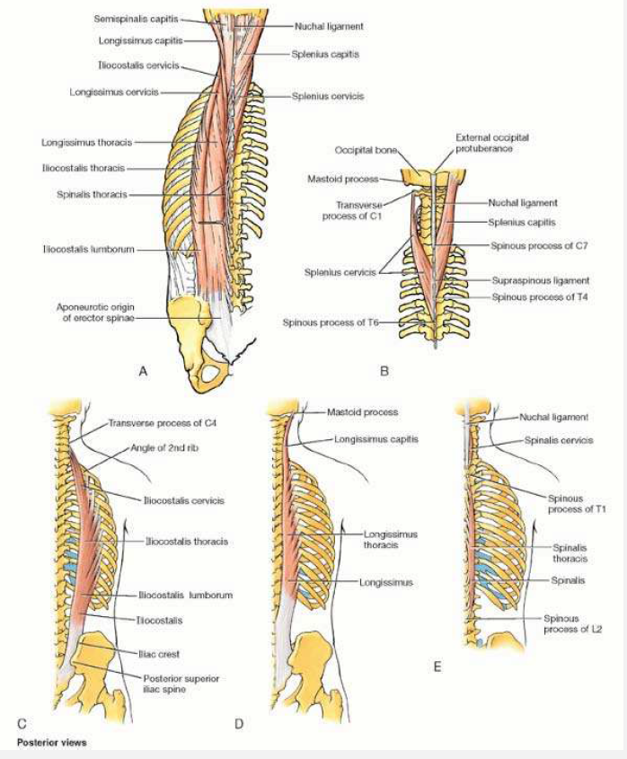

Slide 55
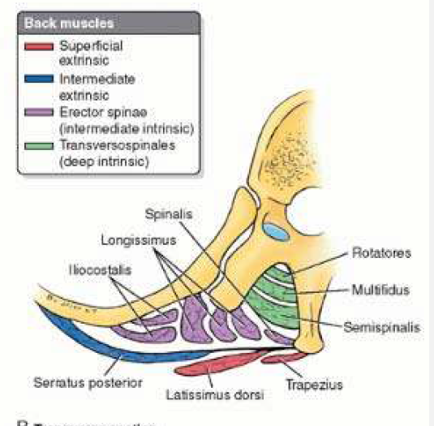

Slide 56
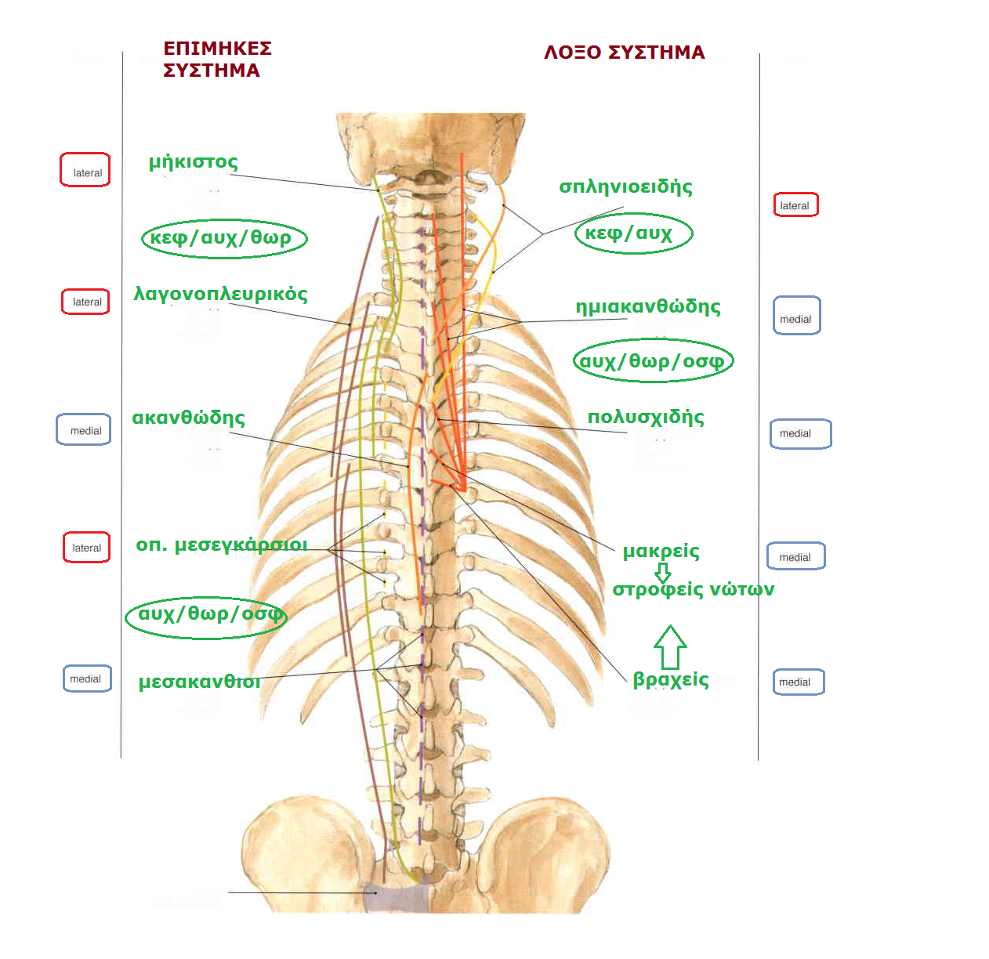

Slide 57
ΚΙΝΗΣΗ ΑΜΣΣ
ΚΑΜΨΗ | ΕΚΤΑΣΗ | ΠΛΑΓΙΑ ΚΑΜΨΗ | ΣΤΡΟΦΗ
Άμφω επιμήκους τραχηλικού, σκαληνοί, Στ.κλ.μστ | Άμφω Σπληνιοειδής Ανελκτηρας ωμοπλάτης, Λαγονοπλευρικος Ημιακανθώδης κεφαλικός Ημιακανθώδης αυχενικός Μήκιστος Πολυσχιδής Εν τω βάθει στιβάδα τραπεζοειδής | Ετερο λαγονοπλευρικού Μηκιστού, σπληνιοειδή μεσεγκάρσιοι, σκαληνοί | Ετερο Στροφέων νώτων, ημιακανθώδης κεφ και αυχ , πολυσχιδής, σπληνιοειδής

Slide 58
ΚΙΝΗΣΕΙΣ ΑΤΛΑΝΤΟΪΝΙΑΚΩΝ ΑΡΘΡΩΣΕΩΝ
ΚΑΜΨΗ | ΕΚΤΑΣΗ | ΠΛΑΓΙΑ ΚΑΜΨΗ
Επιμήκης κεφαλικός Πρ. ορθός κεφαλικός Πρ. στ.κλ.μαστ. Άνω και κάτω υοειδούς οστού μυς | Οπ. Ορθοί κεφαλικοί Άνω λοξοί κεφαλικοί Σπληνιοειδέις Μήκιστός Τραπεζοείδής | Στ. κλ..μαστ Άνω λοξοί κεφαλικοί Πλάγιος ορθός κεφαλικός Μήκιστος κεφαλικός Σπληνιοειδής κεφαλικός

Slide 59
ΚΙΝΗΣΕΙΣ ΑΤΛΑΝΤΟΑΞΟΝΙΚΩΝ ΑΡΘΡΩΣΕΩΝ
ΣΤΡΟΦΗ ΟΜΟΠΛΕΥΡΑ | ΣΤΡΟΦΗ ΕΤΕΡΟΠΛΕΥΡΑ
Κάτω λοξός κεφαλικός | Στ.κλ..μαστ.
Οπίσθιο ορθός κεφαλικός (μείζων και ελάσσων) | Ημιακανθώδης κεφαλικός
Μήκιστος κεφαλικός
Σπληνιοειδής κεφαλικός

Slide 60
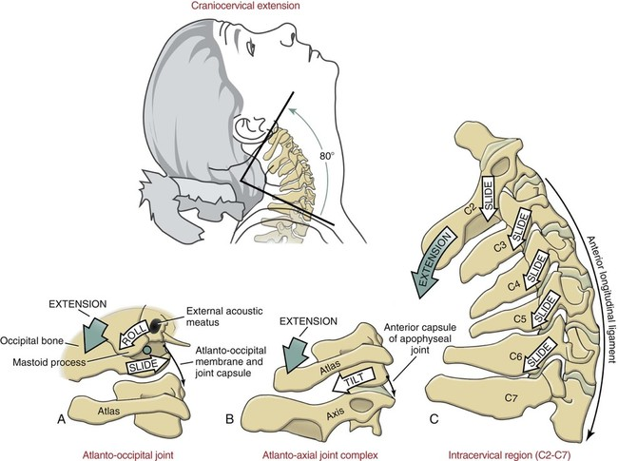
Κάμψη: 5 Έκταση: 10 (protraction, retraction)
Κάμψη: 5 Έκταση: 10
Κάμψη: 35 Έκταση: 70
Κάμψη: 45-50 Έκταση: 85

Slide 61
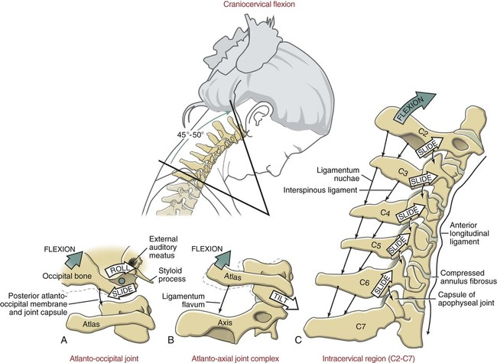
Κάμψη: 5 Έκταση: 10 (protraction, retraction)
Κάμψη: 5 Έκταση: 10
Κάμψη: 35 Έκταση: 70
Κάμψη: 45-50 Έκταση: 85

Slide 62
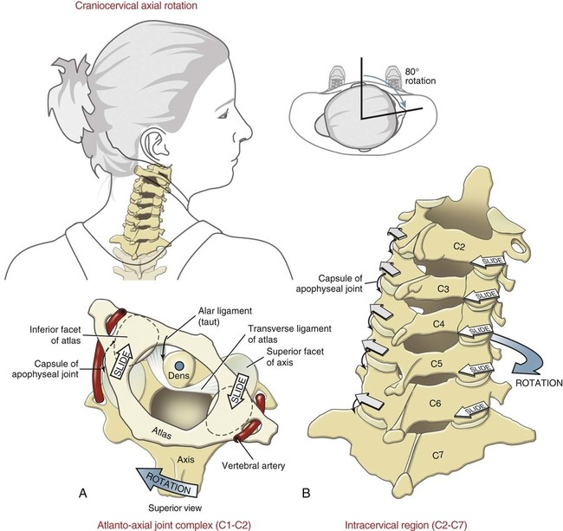
αμελητέα
40-45
45
90

Slide 63
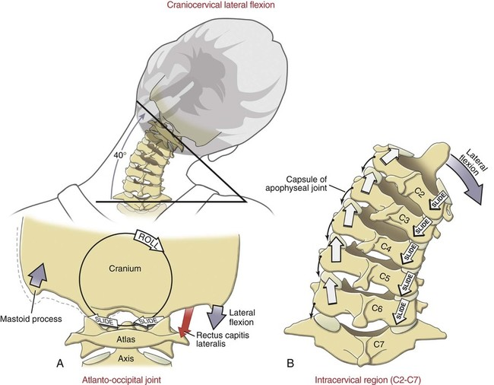
5
αμελητέα
35
40

Slide 64
